Slide 1
第13讲 图形&图像应用

Slide 2
Turtle与Pillow图像处理
一、Turtle简介
  (1) 什么是Turtle？
    Turtle库是Python语言中一个很流行的绘制图像的函数库，想象一个小乌龟，在一个横轴为x、纵轴为y的坐标系原点(0,0)位置开始，它根据一组函数指令的控制，在这个平面坐标系中移动，从而在它爬行的路径上绘制了图形。
  (2) 引用turtle库
    启用turtle
      import turtle as tl
        引用其函数，需要带有类的别名“tl”
      from turtle import *
        引用其函数，可直接调用其内置的函数，前面不用带库名

Slide 3
Turtle与Pillow图像处理
一、Turtle简介
  (3)绘图的思路
    在画布上，默认有一个坐标原点为画布中心的坐标轴，坐标原点上有一只面朝x轴正方向小乌龟。这里我们描述小乌龟时使用了两个词语：坐标原点(位置)，面朝x轴正方向(方向)， turtle绘图中，就是使用位置方向描述小乌龟(画笔)的状态。
  (4)turtle的绘图指令
    forward(长度)、backward（长度）、
    right(角度)、left（角度）
    pensize(粗细)
    pencolor(红，绿，蓝)

Slide 4
Turtle与Pillow图像处理
一、Turtle简介
  (4)turtle的绘图指令
    penup(): 抬起画笔；
    pendown(): 落下画笔；
    circle(r, extent = None)
      #绘制半径为 r，角度为 extent 的弧形，圆心默认在海龟左侧距离 r 的位置；
    setheading(angle)/seth(angle)
      #改变前进方向；
    begin_fill() #启动填充
    end_fill() #结束填充
    abs(turtle.pos()) #获得小乌龟当前距离原点的直线距离

Slide 5
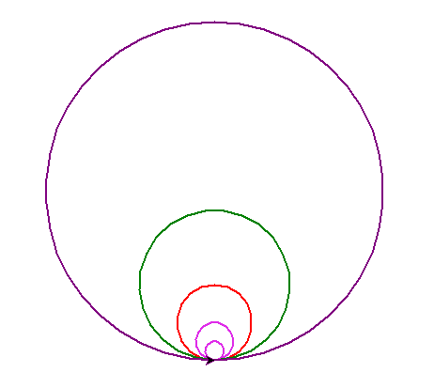
Turtle与Pillow图像处理
一、Turtle简介
  (5)实例
import turtle
from turtle import * #声明下面的函数基本来自turtle这个库
pensize(2)
pencolor((0.87,0.17,0.91))
circle(10)
circle(20)
pencolor("red")
circle(40)
pencolor('Green')
circle(80)
pencolor("purple")
circle(180)
import turtle
from turtle import *
pensize(2)
pencolor((0.87,0.17,0.91))
circle(10)
circle(20)
pencolor("red")
circle(40)
pencolor('Green')
circle(80)
pencolor("purple")
circle(180)

Slide 6
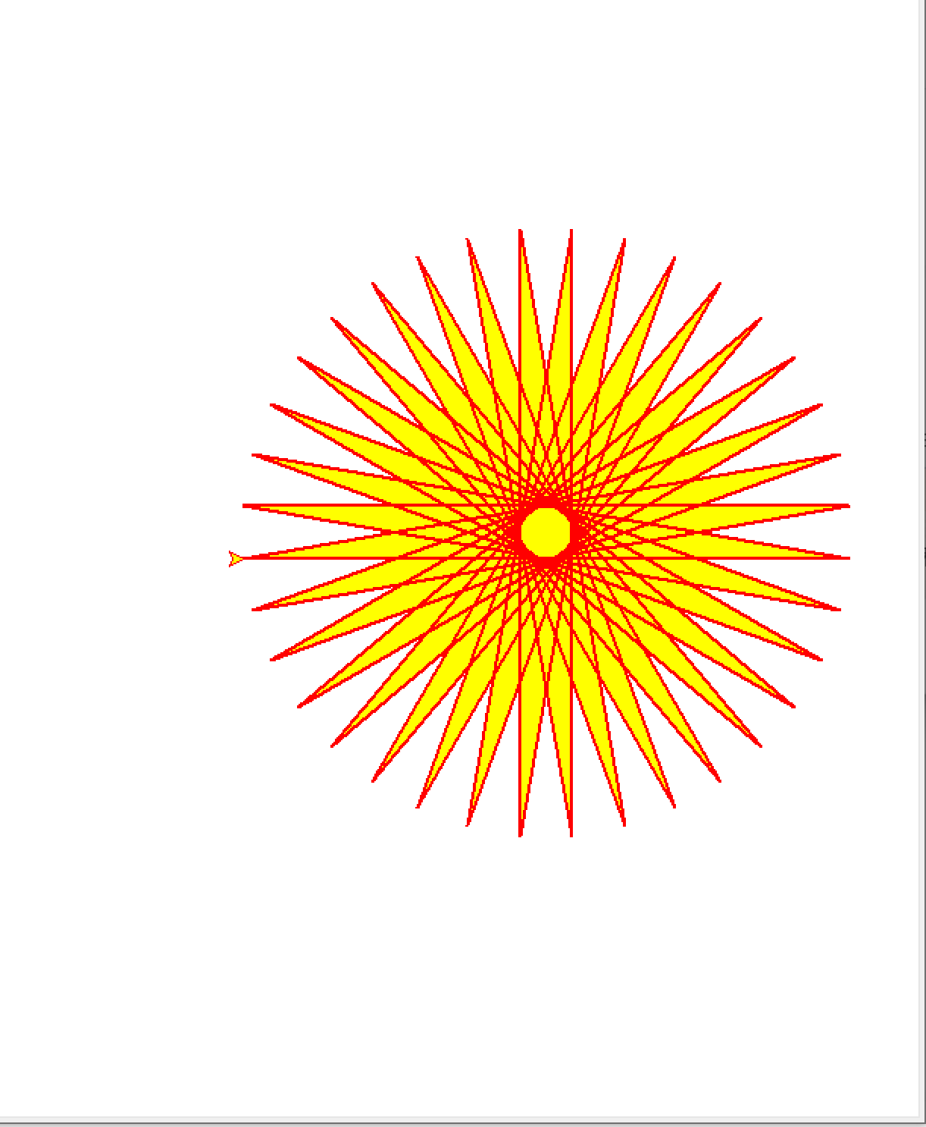
Turtle与Pillow图像处理
一、Turtle简介
  (5)实例
import turtle
from turtle import *
pensize(2)
pencolor((.87,.17,.91))
color("red","yellow")
begin_fill()
while True:
forward(400)
left(170)
if abs(pos())<1:
break
end_fill()
done()
import turtle
from turtle import *
pensize(2)
pencolor((.87,.17,.91))
color("red","yellow")
begin_fill()
while True:
forward(400)
left(170)
if abs(pos())<1:
break
end_fill()
done()

Slide 7
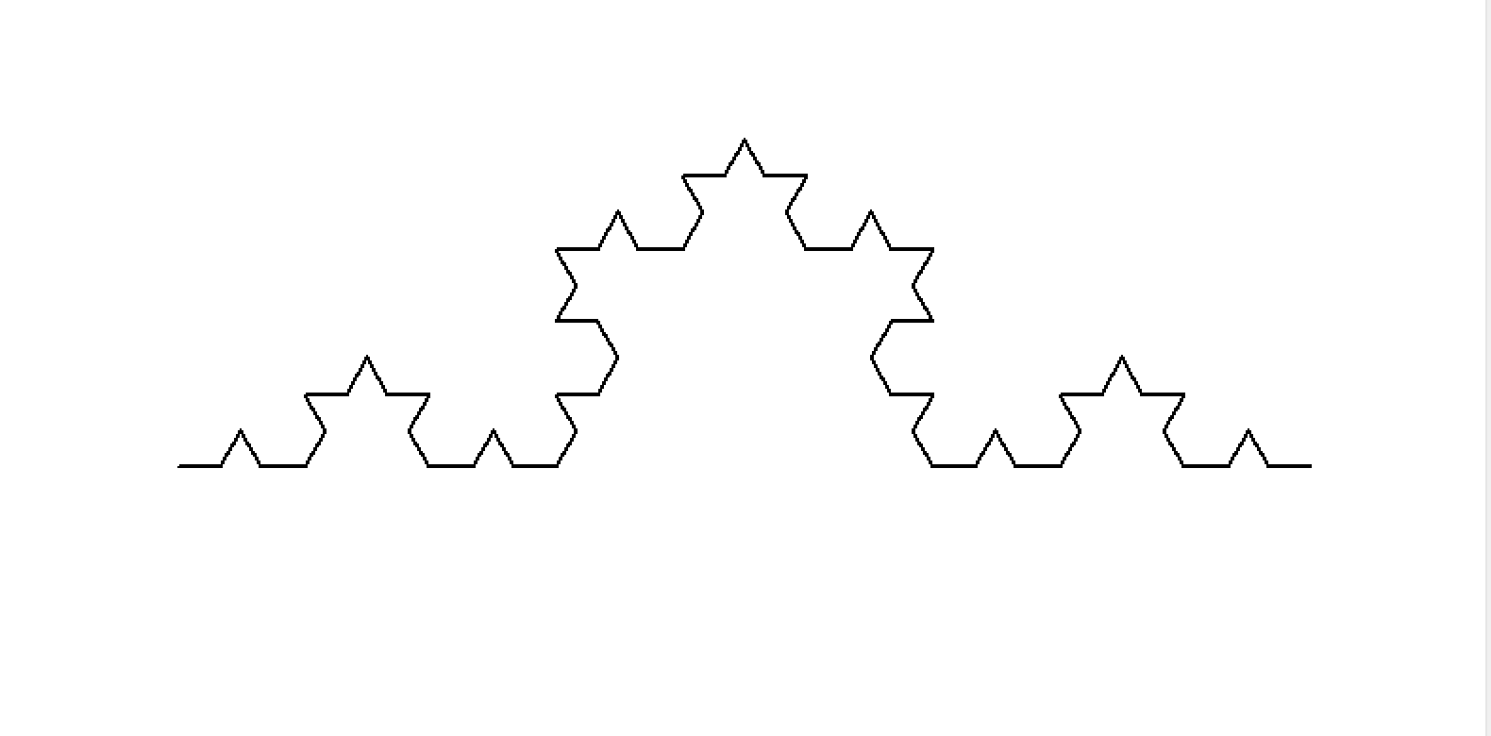
Turtle与Pillow图像处理
一、Turtle简介
  (5)实例
    利用Turtle库，结合数学知识，绘制较为简单的Koch图。
import turtle
from turtle import *
def koch(size, n):
if n==0:
fd(size)
else:
for angle in [0, 60, -120, 60]:
left(angle)
koch(size/3, n-1)
def main():
setup(800, 400)
speed(0)
penup()
goto(-300,-50)
pendown()
pensize(2)
koch(600,3)
hideturtle()
if __name__ == '__main__':
main()
import turtle
from turtle import *
def koch(size, n):
if n==0:
fd(size)
else:
for angle in [0, 60, -120, 60]:
left(angle)
koch(size/3, n-1)
def main():
setup(800, 400)
speed(0)
penup()
goto(-300,-50)
pendown()
pensize(2)
koch(600,3)
hideturtle()
if __name__ == '__main__':
main()

Slide 8
Turtle与Pillow图像处理
二、Pillow简介
  (1)什么是Pillow？
    在Python2中，PIL(Python Imaging Library)是非常好用的图像处理库，但PIL不支持Python3，所以有人(Alex Clark和Contributors)提供了Pillow，可以在Python3中使用。
    在Pillow库中，除了有二十多个模块，还支持非常多的插件。其中最常用的是Image模块中同名的Image类，其他很多模块都是在Image模块的基础上对图像做进一步的特殊处理。
    Pillow的核心class（类）就是Image——常见的图像的处理，特别是针对jpg格式文档的处理技术。封装了图像处理的基本操作。
Notes:
完成大量图像处理工作

Slide 9
Turtle与Pillow图像处理
二、Pillow简介
  (2)Pillow的应用与处理
    在Pillow技术中，借助于Image类实现对图像的处理。用户需要先通过命令：from PIL import Image启用Image类，然后就能在后续的命令中借助Image操作图像文档了。
    (a)利用Image打开图像文档的命令是：
      fn=Image.open（“图像文件名”,“rb”） #二进制码文件
      借助于已经打开的fn，就能实现各种操作了——比如图片的翻转、做缩略图，等等
      注意：凡是对于非内存中的数据操作，要防止操作失败，要捕捉异常
Notes:
防止打开文件失败
图像路径不要太复杂

Slide 10
Turtle与Pillow图像处理
二、Pillow简介
  (2)Pillow的应用与处理
    (b)面向Image的常见操作方法
      fn=Image.open（"图像文件名","rb"）
      显示图像：fn.show()
      另存图像：fn.save(文件名)
      翻转图：new1=fn.resize((宽,高）,Image.NEAREST)
      旋转图片：new2=fn.rotate(角度)
      缩略图：new3=fn.thumbnail((宽度,高度))
      变色调整：new4=fn.merge("rgb",(红，绿，蓝))

Slide 11
Turtle与Pillow图像处理
from PIL import Image
im = Image.open(r"F:\python\zh\程序素材\car1.jpg")
print(im.mode, im.format, im.size) #显示图像的模式、格式和大小
im.show()
im.save((r"F:\python\zh\程序素材\图片11.png"))
#缩放图片
height, width = 200, 300
out = im.resize((width, height), Image.NEAREST)
out.show()
#旋转图片
our = im.rotate(90)
our.show()
#制作缩略图
im.thumbnail((128,128))
im.show()
#变色与调整
r, g, b = im.split() #分解三基色
ourm = Image.merge("RGB", (b,r,g))
ourm.show()
#保存新的图片
our.save((r"F:\python\zh\程序素材\图片12.png"))
二、Pillow简介
  (3)Pillow应用的实例
from PIL import Image
im = Image.open(r"D:\pythonfile\图片11.png")
print(im.mode, im.format, im.size) #显示图像的模式、格式和大小
im.show()
#缩放图片
height, width = 200, 300
out = im.resize((width, height), Image.NEAREST)
out.show()
#旋转图片
our = im.rotate(90)
our.show()
#制作缩略图
im.thumbnail((128,128))
im.show()
#变色与调整
r, g, b = im.split() #分解三基色
ourm = Image.merge("RGB", (b,r,g))
ourm.show()
#保存新的图片
our.save((r"D:\pythonfile\图片12.png"))
Notes:
流水账式的语句

Slide 12
Turtle与Pillow图像处理
二、Pillow简介
  (4)其他的探究式活动
    百度搜索：
      pillow中的各种应用和案例

Slide 13
MatPlotLib的应用
一、MatPlotLib简介
  (1)什么是MatPlotLib？
    MatPlotlib是基于Python语言的开源项目，旨在为Python提供一个数据绘图包。
    以数组类型的数据为基础
    Matplotlib是受MATLAB的启发构建的。MATLAB是数据绘图领域广泛使用的语言和工具。MATLAB语言是面向过程的。利用函数的调用，MATLAB中可以轻松的利用一行命令来绘制直线，然后再用一系列的函数调整结果。
    因此，MatPlotLib有一套完全仿照MATLAB的函数形式的绘图接口，放置于在matplotlib.pyplot模块中。这套函数接口方便MATLAB用户过度到matplotlib包。
Notes:
数据可视化

Slide 14
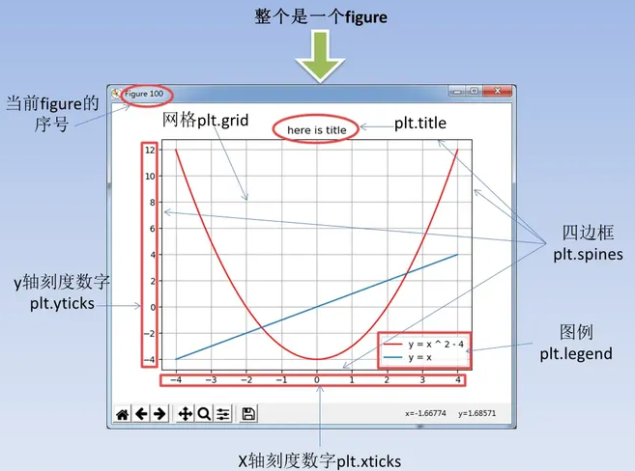
figure中的一切元素都可以根据业务需求或个人喜好自定义：弹框的标题、坐标轴位置、坐标轴精度、坐标轴刻度、坐标轴显示或隐藏、绘图的线条样式、线条宽度、线条颜色、图例、注解等所有元素。
https://zhuanlan.zhihu.com/p/650289570?utm_id=0

Slide 15
MatPlotLib的应用
一、MatPlotLib简介
  (2)启用MatPlotLib绘图并显示图像
    在任何绘图之前，均需要一个Figure对象，可以理解成我们需要一张画板才能开始绘图。
    采用的命令：import matplotlib.pyplot as plt
    依赖数组提供数据：import numpy as np
    采用的命令：fig=plt.figure() #获得画板对象
    显示出图形：plt.show()
Notes:
调用出错时
Pip3 uninstall matPlotlib
Pip3 install matPlotlib==3.0.3 旧的包，兼容性好

Slide 16
MatPlotLib的应用
一、MatPlotLib简介
  (3)设置plt的各个参数，配置属性
    基本参数
      plt.grid() #绘出网格
      plt.xlabel('字符串') #设置x轴的标题
      plt.xlim(下限，上限) #设置x轴的范围
      plt.title('图表的标题’)
      Plt.figtext(x,y,“标题文字”,ha=‘center’) #设置图表的标题，ha表示标题文字水平对齐
    plt的数据
      plt的数据通常为数组型内容，建议多使用一维数组。
Notes:
Plt也可以用列表，但元素都是数字

Slide 17
MatPlotLib的应用
一、MatPlotLib简介
  (4)图形的类型
    折线图
      plt.plot(数据序列，’格式符’, c=‘颜色’, lindwidth=线宽，label=‘图例’) #这里的label是单一图例，格式符包括颜色、点、线性
      plt.plot(x序列，y序列) #绘制折线图 x1,y1,x2,y2
    散点图
      plt.scatter(x数据序列，y数据序列，marker='颜色’, c='颜色')
    饼图
      plt.pie(数据序列)

Slide 18
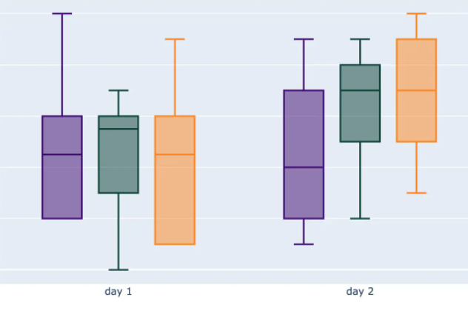
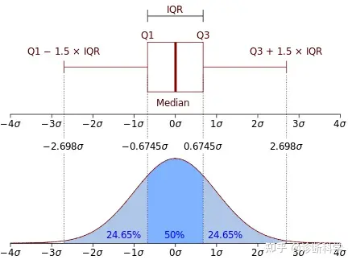
MatPlotLib的应用
一、MatPlotLib简介
  (4)图形的类型
    箱图
      plt.boxplot(数据序列)
    绘制直方图
      plt.hist(数据序列)
https://zhuanlan.zhihu.com/p/634796969
Notes:
尾翼比四分位距离往外1.5，但箱子的尾翼往外1.5倍看起来没那么长
如果数据没有到达那么远的距离，那么尾翼只画到最远的元素位置

Slide 19
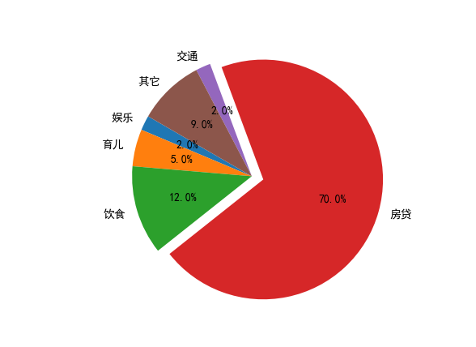
MatPlotLib的应用
plt.rcParams['font.sans-serif'] = ['SimHei']
一、MatPlotLib简介
  (5)详细设计格式示例
    绘制圆饼图
    size：列表式，用于控制圆饼中各块的大小；
    explode：是否突出显示某块，0.1对应的位置突出；
    labels:每部分名称
    autopct:占比显示指定%1.2f%%
    startangle：圆饼的起始角度；
import matplotlib.pyplot as plt
labels = ['娱乐', '育儿', '饮食', '房贷', '交通', '其它']
sizes = [2, 5, 12, 70, 2, 9]
explode = (0, 0, 0,0.1, 0, 0)
plt.rcParams['font.sans-serif'] = ['SimHei’]
plt.pie(sizes, explode=explode, labels= labels, autopct='%1.1f%%', shadow=False, startangle = 150)
import matplotlib.pyplot as plt
labels = ['娱乐', '育儿', '饮食', '房贷', '交通', '其它']
sizes = [2, 5, 12, 70, 2, 9]
explode = (0, 0, 0,0.1, 0, 0)
plt.rcParams['font.sans-serif']=['SimHei']
plt.pie(sizes, explode=explode, labels= labels, autopct='%1.1f%%', shadow=False, startangle = 150)
Notes:
饼图：用于表示不同分类的占比情况，通过弧度大小来对比各种分类。
特点：分类数据的占比情况(占比)
api：plt.pie(x, labels=,autopct=,colors)
Parameters:
x:数量，自动算百分比
labels:每部分名称
autopct:占比显示指定%1.2f%%
colors:每部分颜色
(x: Any, explode: ArrayLike = ..., labels: Sequence[str] = ..., colors: ArrayLike = ..., autopct: str | ((...) -> Any) | None = ..., pctdistance: float = ..., shadow: bool = ..., labeldistance: float | None = ..., startangle: float = ..., radius: float = ..., counterclock: bool = ..., wedgeprops: dict = ..., textprops: dict = ..., center: tuple[float, float] = ..., frame: bool = ..., rotatelabels: bool = ..., *, normalize: bool = ..., data: ... = ...) -> Any

Slide 20
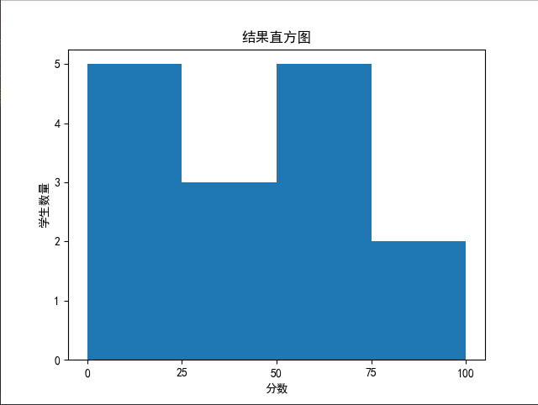
MatPlotLib的应用
一、MatPlotLib简介
  (5)详细设计格式示例
    绘制直方图的实例
给出一组数据，计算频数分布，绘制直方图
import matplotlib.pyplot as plt
import numpy as np
import math
plt.rcParams['font.sans-serif'] = ['SimHei']
plt.rcParams['axes.unicode_minus'] = False
fig, ax = plt.subplots(1,1) #1*1维度的子图
a = np.array([22, 87, 5, 43, 56, 73,55, 54, 11, 20, 51, 5, 79, 31, 27])
ax.hist(a, bins= [0,25,50, 75, 100])
ax.set_title('结果直方图')
ax.set_xticks([0, 25, 50,75,100])
ax.set_xlabel('分数')
ax.set_ylabel('学生数量')
plt.show()
import matplotlib.pyplot as plt
import numpy as np
import math
plt.rcParams['font.sans-serif'] = ['SimHei']
plt.rcParams['axes.unicode_minus'] = False
fig, ax = plt.subplots(1,1)
a = np.array([22, 87, 5, 43, 56, 73,55, 54, 11, 20, 51, 5, 79, 31, 27])
ax.hist(a, bins= [0,25,50, 75, 100])
ax.set_title('结果直方图')
ax.set_xticks([0, 25, 50,75,100])
ax.set_xlabel('分数')
ax.set_ylabel('学生数量')
plt.show()
Notes:
直方图是频度分布图
数值做x轴，y轴是个数
fig, ax = plt.subplots()的作用？
它是用来创建 总画布/figure“窗口”的，有figure就可以在上边（或其中一个子网格/subplot上）作图了，（fig：是figure的缩写）。
plt.subplot(111)是plt.subplot(1, 1, 1)另一个写法而已[引用链接]，更完整的写法是plt.subplot(nrows=1, ncols=1, index=1)[官网matplot.pyplot.subplot链接]；
fig, ax = plt.subplots()等价于fig, ax = plt.subplots(11)[引用链接]。
fig, axes = plt.subplots(2, 3)：即表示一次性在figure上创建成2*3的网格，使用plt.subplot()只能一个一个的添加[引用链接]：
————————————————
版权声明：本文为CSDN博主「htuhxf」的原创文章，遵循CC 4.0 BY-SA版权协议，转载请附上原文出处链接及本声明。
原文链接：https://blog.csdn.net/htuhxf/article/details/82986440

Slide 21
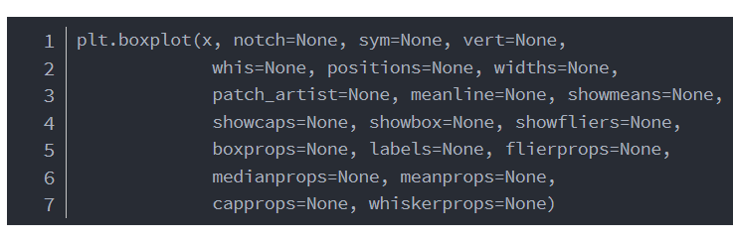
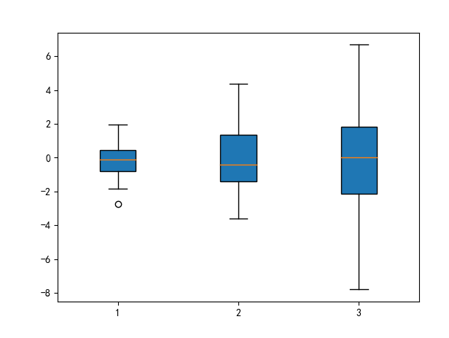
MatPlotLib的应用
一、MatPlotLib简介
  (5)详细设计格式示例
    绘制箱体图
    x：指定要绘制箱线图的数据；
    notch：是否是凹口的形式展现箱线图，默认非凹口；
    sym：指定异常点的形状，默认为+号显示；
    vert：是否需要将箱线图垂直摆放，默认垂直摆放；
    whis：指定上下须与上下四分位的距离，默认为1.5倍的四分位差；

Slide 22
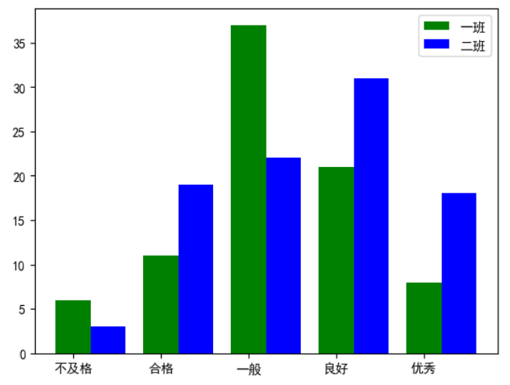
已知两个班学生的成绩分布，基于已有的两组统计数据绘制条形图，以直观显示两个班级的成绩分布。
二、MatPlotLib的应用实例
  (1)实例——柱状图的示例
import numpy as np
import matplotlib.pyplot as plt
#以上引用外部包并给予别名
plt.rcParams["font.family"]="SimHei"
plt.rcParams["font.sans-serif"]=["SimHei"]
lab=['不及格','合格','一般','良好','优秀'] #定义说明信息
data1=[6,11,37,21,8] #作图的数据,一班
data2=[3,19,22,31,18]
xPos=np.arange(5) #设置绘制Bar的起始位置
mm=["一班","二班"] #设置图例的信息
bWidth=0.4 #设置每个Bar的宽度
plt.xticks(xPos, lab) # 绘制x刻度标签
plt.bar(x=xPos,height=data1,width=bWidth,color="g") #绘制第一Bar
#x是绘制每个Bar的位置，可由np.arange产生,height是作图数据
#width是Bar的宽度，color是bar的颜色
plt.bar(x=xPos+bWidth,height=data2,width=bWidth,color="b") #绘制第二Bar
plt.legend(mm) #把图例信息添加到图里
plt.show()
Notes:
# 设置字体的形式，后面的 sans-serif 就是一种形式，也就是装饰字体
plt.rcParams['font.family'] = ['sans-serif']
# 常见的还有：
# serif：衬线字体，就是边角有特殊修饰的字体。比如宋体字就是有衬线字体。
# sans-serif：sans在法语里的意思是“无”，所有就是无衬线字体。比如下面用到的黑体字。
# monospace：等宽字体，每个字母都一般宽的字体。
plt.rcParams['font.sans-serif'] = ['SimHei']
#设置所用的字体，当前设置的SimHei，也就是黑体。

Slide 23
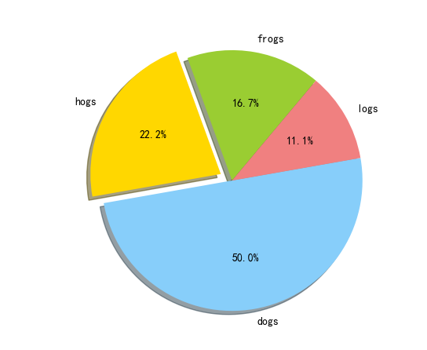
MatPlotLib的应用
二、MatPlotLib的应用实例
  (2)实例——基于数据做个饼状图
import matplotlib.pyplot as plt
labels = [‘frogs’, ‘hogs’, ‘dogs’, ‘logs’]
sizes = [15, 20, 45, 10] #[15, 20, 45, 10]也可以，按比例计算总90，45占50%
colors = [‘yellowgreen’, ‘gold’, ‘lightskyblue’, ‘lightcoral’]
explode = [0,0.1, 0, 0] #0.1表示将Hogs那一块凸显出来
plt.pie(sizes,explode=explode, labels=labels, colors=colors,
autopct=‘%1.1f%%’, shadow=True, startangle=50)
#startangle表示饼图的起始角度
plt.axis(‘equal’) #让饼图显示为一个长宽相等的饼图
plt.show()

Slide 24
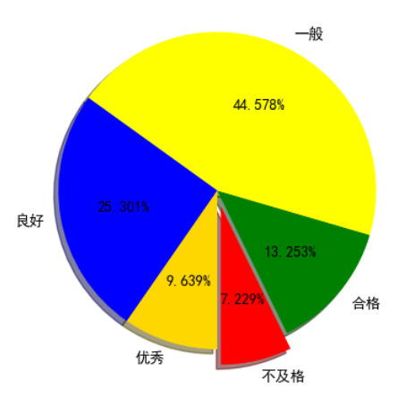
根据学生成绩绘制饼图
import numpy as np
import matplotlib.pyplot as plt
#以上引用外部包并给予别名
plt.rcParams["font.family"]="SimHei"
plt.rcParams["font.sans-serif"]=["SimHei"]
labels=['不及格','合格','一般','良好','优秀'] #定义说明信息
data=[6,11,37,21,8] #作图的数据
explod=[0.1,0,0,0,0] #设置某块为突出显示
colors=['red','green','yellow','blue','gold'] #设置相应的颜色值
startPos=-90 #设置圆周的起始角度，不及格在底部
plt.pie(data,labels=labels,colors=colors,
explode=explod,shadow=True ,startangle=startPos,autopct='%0.3f%%')
#在本程序中，各参数表达式的左侧为保留字，右侧为其值。
#比如：颜色colors选用预定义的colors列表变量,autopct显示何种百分比
plt.show()

Slide 25
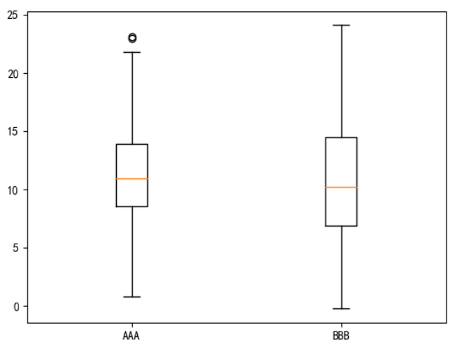
MatPlotLib的应用
import matplotlib.pyplot as plt
import numpy as np
all_data = [np.random.normal(0, std,100) for std in range(1, 4)]
figure, axes = plt.subplots() #得到画板、轴
axes.boxplot(all_data, patch_artist = True) #描点上色
plt.show()
二、MatPlotLib的应用实例
  (3)实例——基于数据做个箱体图
  利用numpy库生成三组正态分布随机数：
自行创建1000个符合正态分布的数据，绘制箱型图
import numpy as np
import matplotlib.pyplot as plt
#以上引用外部包并给予别名
plt.rcParams["font.family"]="SimHei"
plt.rc('font', family = 'SimHei')
plt.rcParams["font.sans-serif"]=["SimHei"]
data1=np.random.normal(12,4.7,100) #创建作图的数据，创建1000个随机数
data2=np.random.normal(11,5.8,100)
plt.boxplot((data1,data2),labels=("AAA","BBB"))
#绘制箱图时，第一项是数据，第二项是labels信息
plt.show()

Slide 26
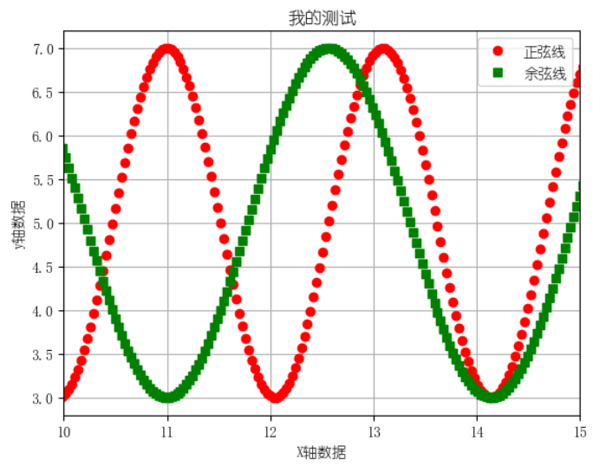

MatPlotLib的应用
二、MatPlotLib的应用实例
  (4)实例——折线图的示例
自行创建自变量xx数组，绘制函数“y=2sin(3x)+5”和函数“z=2*cos(2x)+1”的折线图，把两条线绘制在同一个画板中
import matplotlib.pyplot as plt
import numpy as np
import math
#plt.rc(“font”, family = ‘FangSong’) #注释用中文时这两句中的一个就行
plt.rcParams[‘font.sans-serif’] = [‘Youyuan’]
plt.xlabel(‘X轴数据’)
plt.ylabel(‘y轴数据’)
plt.title(‘我的测试’)
plt.xlim(10,15)
plt.grid()
xx = np.arange(0,100,0.03)
#yy = 2*xx +3*xx-200
yy = [2*math.sin(3*ii)+5 for ii in xx] #推导式生成列表
zz = [2*math.cos(2*ii)+5 for ii in xx]
mm = [‘正弦线’,‘余弦线’]
plt.plot(xx, yy, ‘ro’, xx, zz, ‘gs’) #ro,gs指线型
plt.legend(mm)
plt.show()
图例：单图例可用label=
多图例可用legend(X)
线型：color=““
marker=“ ”
linewidth=整数
可简写：o, s, ^, :
支持中文：plt.rc( )
,
Notes:
Color和marker可以结合起来写，颜色 r g b y; marker有 o圆点，s方块，^三角点 : 点画线 还有短划线
Ro表示红色圆点，gs绿色方块
使用plt.rcParams["参数名"] = 值的形式,可以修改特定参数的值。

Slide 27
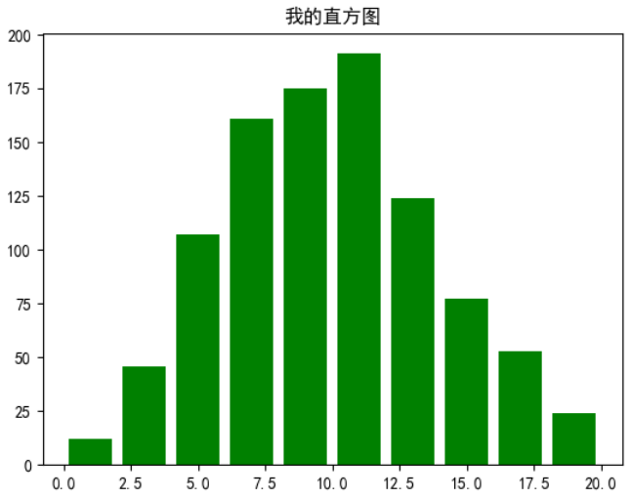
MatPlotLib的应用
二、MatPlotLib的应用实例
  (5)实例——直方图的示例
import numpy as np
import matplotlib.pyplot as plt
#以上引用外部包并给予别名
plt.rcParams["font.family"]="SimHei"
plt.rcParams["font.sans-serif"]=["SimHei"]
data=np.random.normal(10,4.5,1000) #创建1000符合正态分布的数，均值为10
plt.title("我的直方图")
plt.hist(data,bins=10,range=[0,20],rwidth=0.8,color=['g'])
#data是数据集，bins是分段数，
# range是横轴的范围，rwidth是间隔，color为颜色
plt.show()

Slide 28
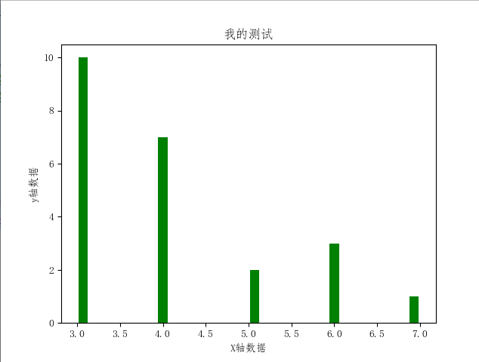
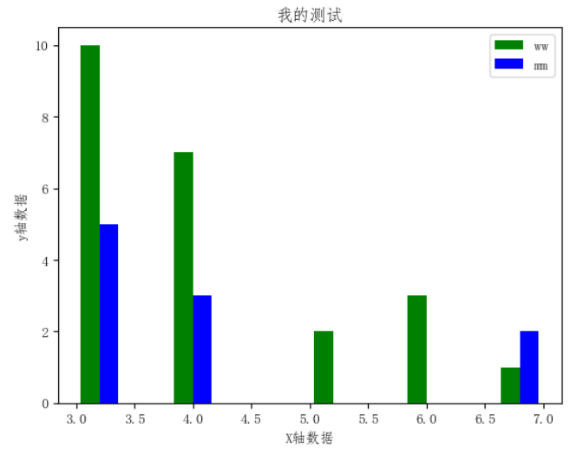
import matplotlib.pyplot as plt
import numpy as np
plt.rc('font', family = 'FangSong')
plt.xlabel('X轴数据')
plt.ylabel('y轴数据')
plt.title('我的测试')
ww = [2,2,3,3,3,4,4,5,2,2,2,3,3,4,6,6,6,3,3,3,4,4,2,1,2,2,2,3,3,4,4,5,7,8,8,9,9]
#plt.hist(ww)
#plt.hist(ww. bins = 30)
plt.hist(ww, bins = 30, range=[3,7], rwidth = 0.8, color='g')
plt.show()
import matplotlib.pyplot as plt
import numpy as np
plt.rc('font', family = 'FangSong')
plt.xlabel('X轴数据')
plt.ylabel('y轴数据')
plt.title('我的测试')
ww = [2,2,3,3,3,4,4,5,2,2,2,3,3,4,6,6,6,3,3,3,4,4,2,1,2,2,2,3,3,4,4,5,7,8,8,9,9]
mm=[3,3,3,4,4,4,8,8,8,3,3,7,7]
#plt.hist(ww)
# plt.hist(ww,bins = 30) #bins分成30个等区间的间隔
# plt.hist(ww, bins = 30, range=[3,7], rwidth = 0.8, color='g')
#plt.hist([ww,mm],bins=10,color=['g','b'])
# plt.hist([ww,mm],bins=10,range=[3,7],rwidth=0.8,color=['g','b'])
lb=['ww','mm']
plt.hist([ww,mm],bins=10,range=[3,7],rwidth=0.8,color=['g','b'])
plt.legend(lb)
plt.show()

Slide 29
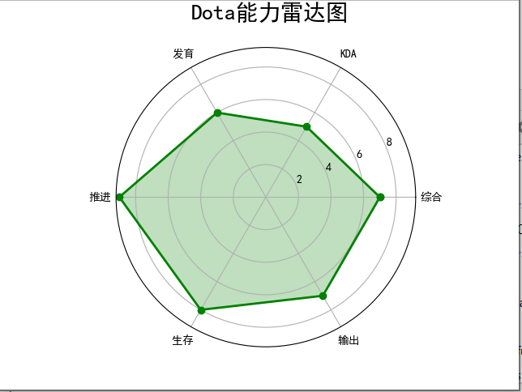
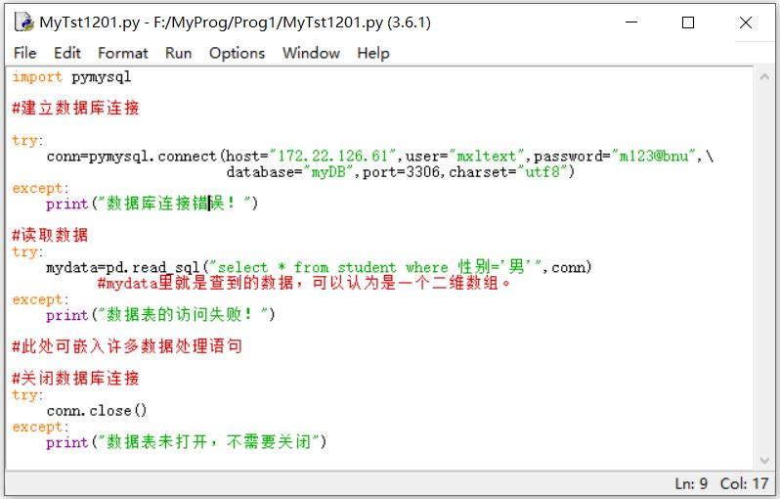
MatPlotLib的应用
数组data中存储的是某学生在6个方面的发展水平数据，label存储了这6方面的情况说明，请绘制描述该学生特征的雷达图。
二、MatPlotLib的应用实例
  (6)实例——基于数据做雷达图
import numpy as np
import matplotlib.pyplot as plt
import matplotlib
from matplotlib import *
rcParams['font.family'] = 'sans-serif'
rcParams['font.sans-serif'] = ['SimHei']
labels = np.array(['综合', 'KDA', '发育', '推进', '生存', '输出'])
nAttr = 6
data = np.array([7,5,6,9,8,7])
angels = np.linspace(0,2*np.pi, nAttr, endpoint=False)
data =np.concatenate((data, [data[0]]))
angels = np.concatenate((angels,[angels[0]]))
flg = plt.figure(facecolor='white')
plt.subplot(111, polar=True)
#plt.plot(angels, data,'bo-', color='g', linewidth = 2) #’bo-’ means blue circle markers
plt.plot(angels, data,'bo-', linewidth = 2)
plt.fill(angels, data, facecolor = 'g', alpha = 0.25)
plt.thetagrids(range(0,360,int(360/nAttr)), labels)
plt.figtext(0.52, 0.95, 'Dota能力雷达图', ha = 'center', size = 20)
plt.grid(True)
plt.savefig('D:\pythonfile\图片13.png')
plt.show()
Notes:
使用plt.rcParams["参数名"] = 值的形式,可以修改特定参数的值。

Slide 30
THANK YOU !

